Slide 1

Audit系统项目双周报
Presented By 王奇安，October 2021

Slide 2
项目时间计划及当前所处节点
8月
9月
10月
11月
12月
2022
W34
W35
W36
W37
W38
W39
W40
W41
W42
W43
W44
W45
W46
W47
W48
W49
W50
Weeks beyond
阶段一：
业务梳理及
方案规划
业务调研与访谈
业务和数据痛点梳理
项目进度条
数据源梳理与总结
已完成
需求分析与方案规划
阶段二：
数据库表单
设计
数据库底层表单设计
数据字典文档
目前已完成数据体系与阶段设计正在进行缺陷录入，数据维护和权限管理开大工作
质量缺陷分层码表
前端界面设计
缺陷录入功能
阶段三：
系统功能与
可视化开发
主数据维护
权限管理
数据统计-指标表现
阶段四：
系统功能与
补充与拓展
数据统计-问题追踪
数据统计-数据分析
缺陷录入-OCR自动扫描
当前项目节点

Slide 3
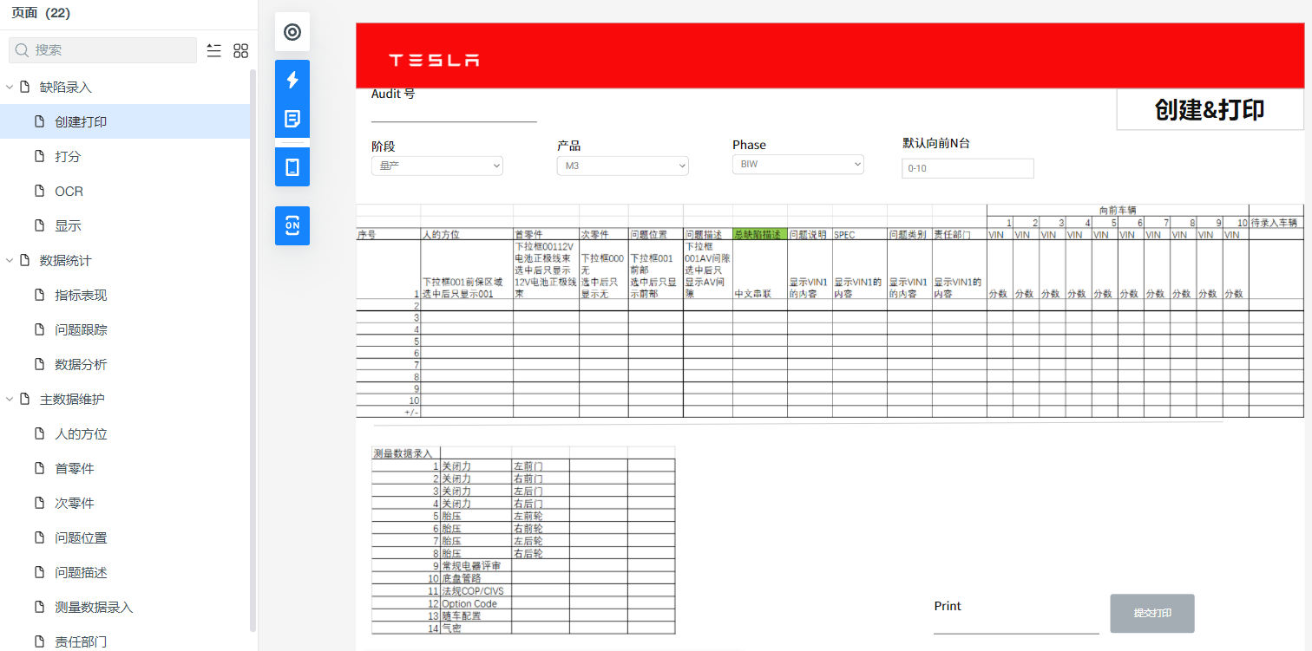
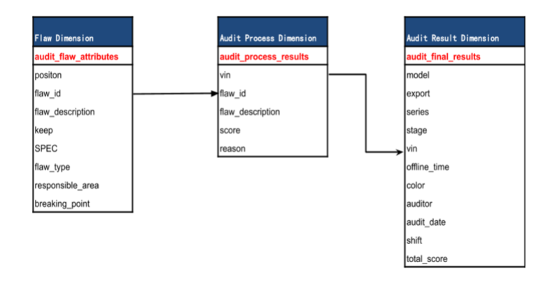
项目进展更新：完成数据结构体系与前端界面设计
数据体系结构
前端界面设计
缺陷分层分级体系
Audit系统界面
缺陷录入
创建打印；打分；显示
一级：人的方位 | 22 个
二级：首级零件 | 506 个
三级：次级零件 | 507 个
四级：问题方位 | 17 个
五级：问题描述 | 192 个
数据统计
指标表现；问题跟踪；数据分析
主数据维护
缺陷分层码表维护；测量数据配置；责任部门/责任部门配置
权限管理
浏览/读/写权限/Superuser
数据库表单设计

